Slide 1
Q&A
ECNR :
1.给刘亚博提供含ECNR的报价 : Price 是否區分 for BT only , 及 Full version ?
// current 8155的VR 是DNTC使用讯飞，BT ECNR使用宇光
2. 8155 ECNR POC ?
// 8155 ADSP放ECNR时，因为还有很多其它音效处理，会产生算力不够音频问题很多，经常会整车无声。
BT Stack :
1. DNTC Requirement : Mobile + Smart Glass ( HFP : Navi audio , A2DP ?)
Action :在N626上先做 POC ?
此事联系扬州李总（高级技术经理）确认，Ai眼镜是扬州项目
Note :透過此 POC 將 HS 成都 , HS 揚州 ..的 contact window 做聯繫
HS Contact window & 職責 重整 ( Jason )
成都:张良志，赵江，刘亚博，唐成(***)，高松
南山:
揚州:
…….

Slide 2
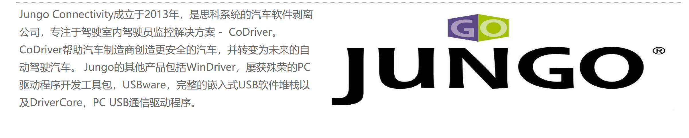
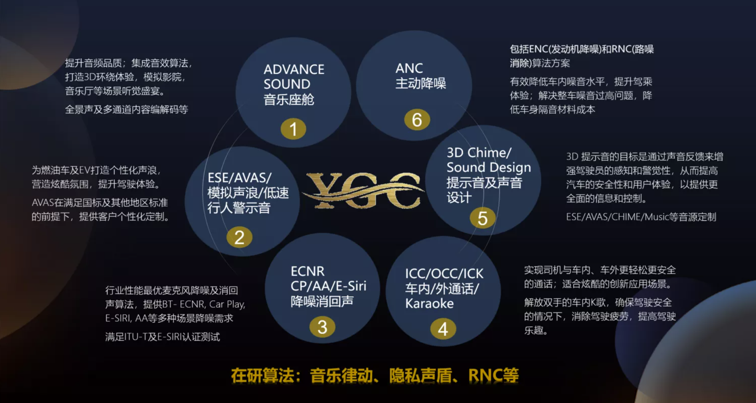
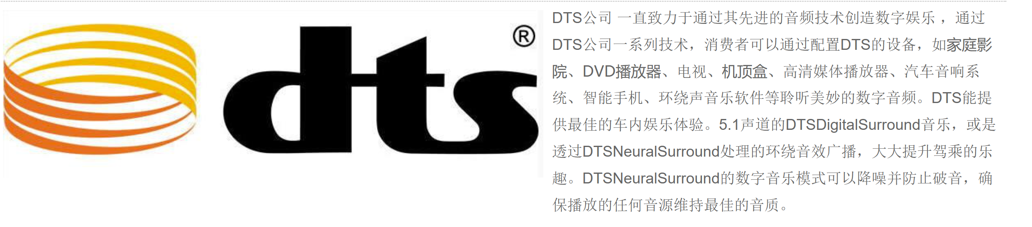
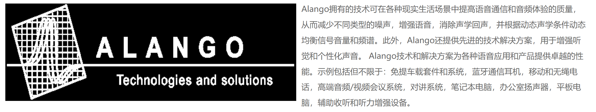
Q&A
Other:
1.宇光背景调查：都提供哪些audio 产品（ECNR, VR…..）
网址：http://www.ygctech.com/
2.美加背景调查? // 是DNTC另一个tier 1
合作伙伴

Slide 3
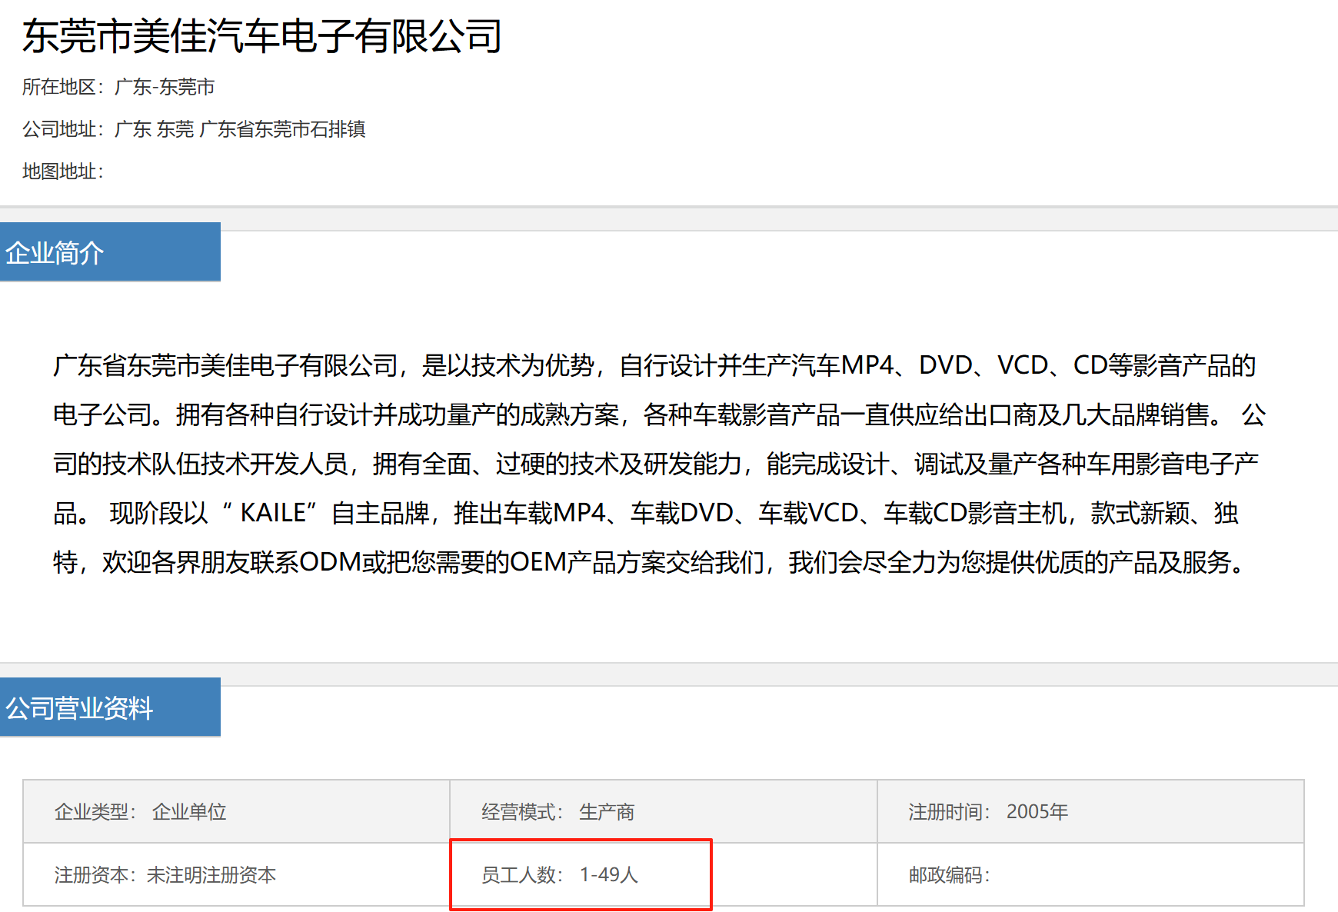
美加
美嘉集团（MECAPLAST）的集团
http://www.mecaplast.com/
打不开网页
另外一个美佳：
感觉美嘉集团更有可能。

